Slide 1

Calidad del aire en la Comunidad de Madrid
Grupo 7
Susana Vara
Carmen Reina
Alfonso Gallardo
Raúl Hervás
Walter Ronceros

Slide 2
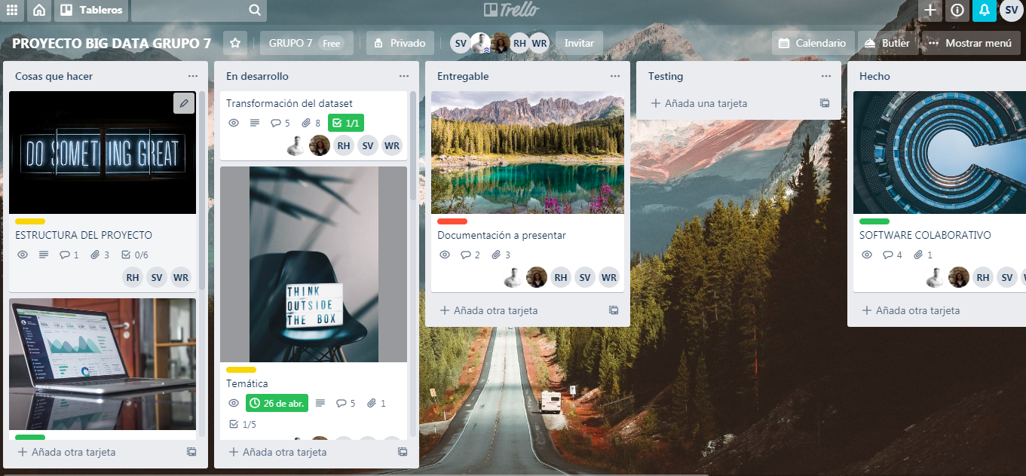
Para coordinarnos el equipo hemos utilizado Trello

Slide 3
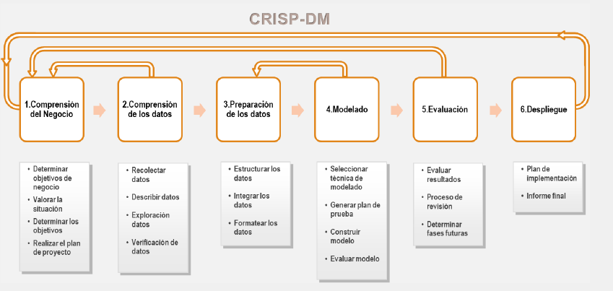
Para realizar el estudio de la calidad del aire utilizamos la metedologia CRISP-DM

Slide 4
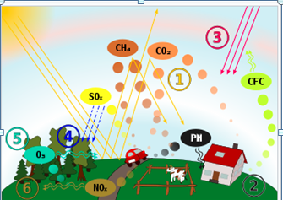
1.Comprensión del negocio
La calidad del aire a nivel mundial se mide mediante un índice denominado AQI (Air Quality Index) , en español es ICA ( Índice de la Calidad del Aire).
Este índice es el máximo de los valores equivalentes de 5 contaminantes: SO2 ( Dióxido de Azúfre), NO2 (Dióxido de Nitrógeno), CO ( Monóxido de Carbono) , O3(Ozono), PM10 y PM25 (partículas) en todas las estaciones de medida de un municipio o región.
En el dibujo podemos ver las causas y efectos de la contaminación del aire: (1) efecto invernadero, (2) contaminación por partículas, (3) aumento de la radiación UV, (4) SO2 dióxido de azufre (lluvia ácida), (5) aumento de la concentración de ozono a nivel del suelo, (6) aumento de los niveles de óxidos de nitrógeno.

Slide 5
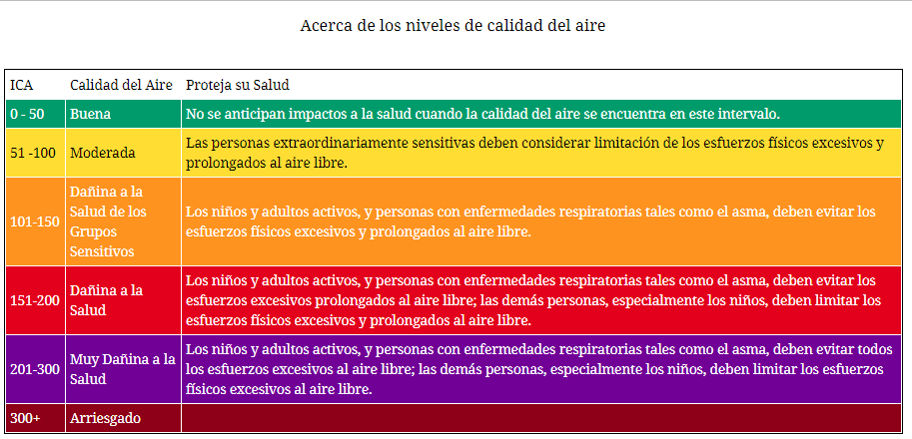
1.Comprensión del negocio
Los valores que indican la calidad del aire se pueden ver en la tabla adjunta

Slide 6
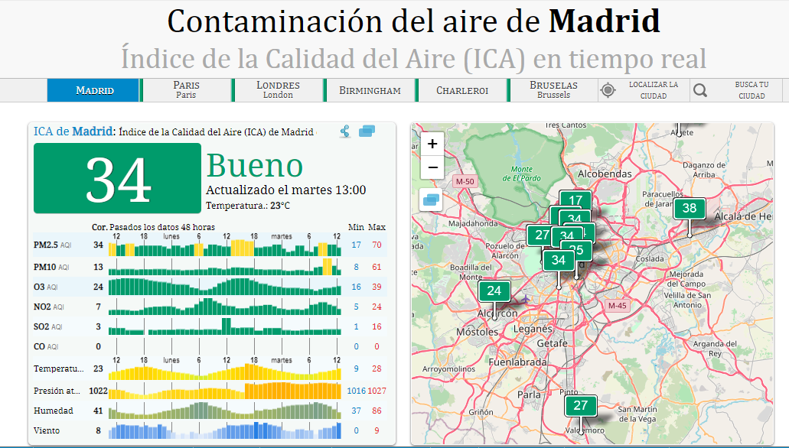
1.Comprensión del negocio
El gráfico donde por ejemplo para Madrid se ven las estaciones de medida, los contaminantes con sus datos en las últimas 48 horas.
Así cómo se muestra ese histórico de 48 horas en los contaminantes se muestran también las características metereológicas : temperatura, presión atmosférica, humedad y viento.

Slide 7
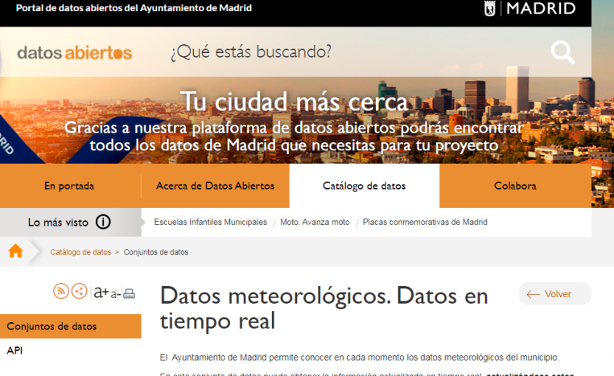
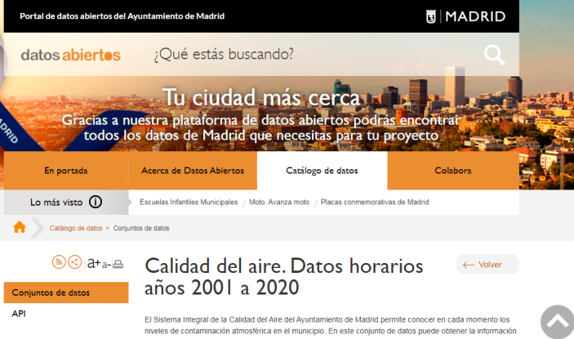
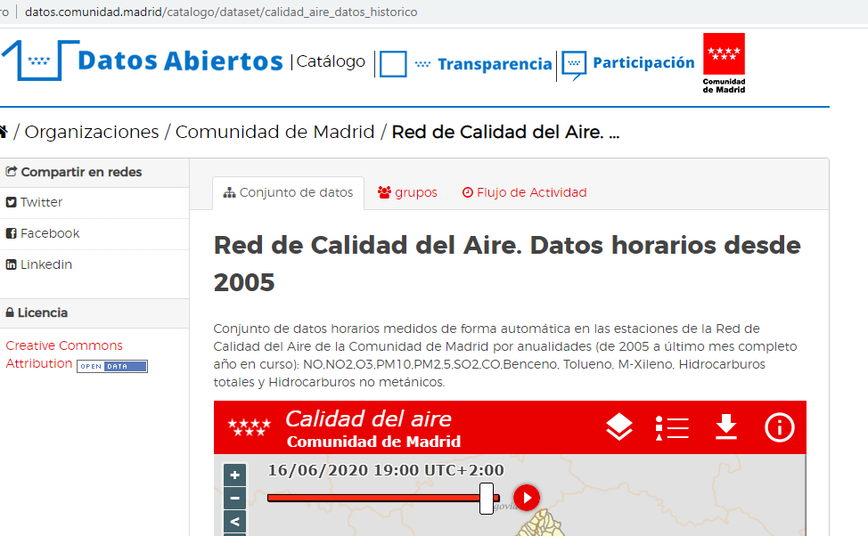
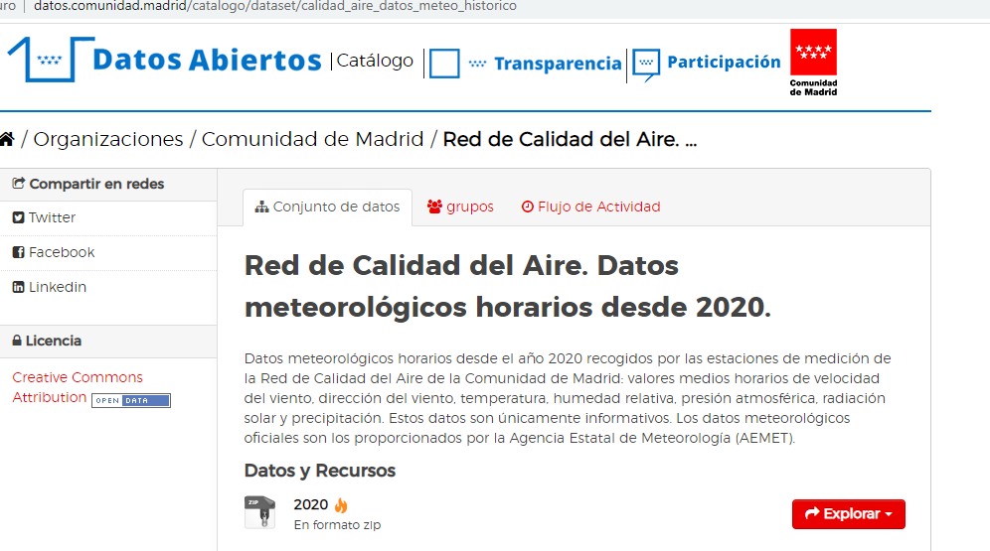
2.Comprensión de los datos
2.1 Exploración y elección de los datasets
Para nuestro estudio recogemos los datos tanto de contaminantes como metereológicos de los portales de datos abiertos de la comunidad de Madrid y del ayuntamiento de Madrid.

Slide 8
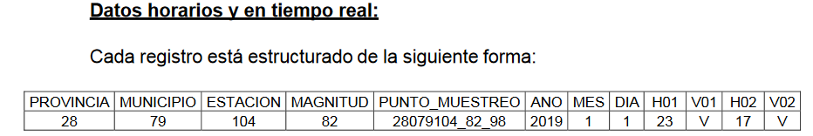
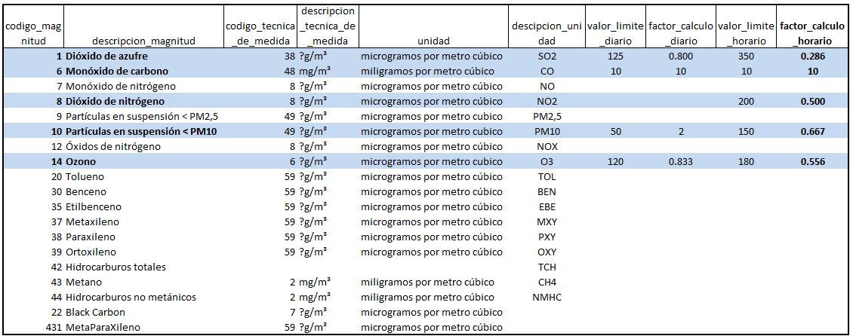
2.Comprensión de los datos
El formato de los dataset tiene siempre el mismo formato , indicando la estación de medida, la magnitud a medir , la fecha y las 24 horas de medida con sus correspondientes validaciones :
Estas son las magnitudes de calidad del aire y los factores por los que hay que multiplicar los datos de los 5 contaminantes, para poderlos comparar y sacar así el índice ICA.

Slide 9
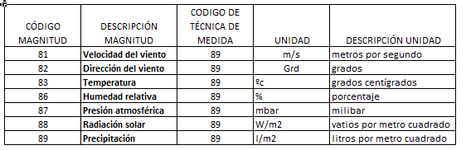
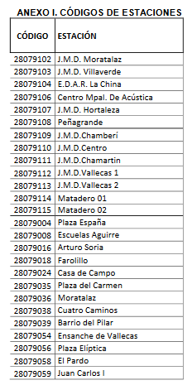
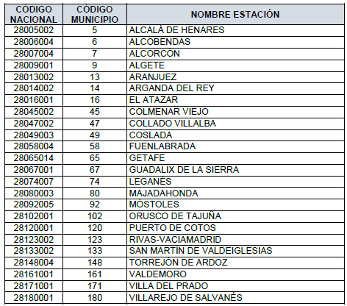
2.Comprensión de los datos
Las magnitudes metereológicas con sus unidades de medida son las siguientes:
Estas son las estaciones de medida, tanto del municipio de Madrid como de la comunidad de Madrid:

Slide 10
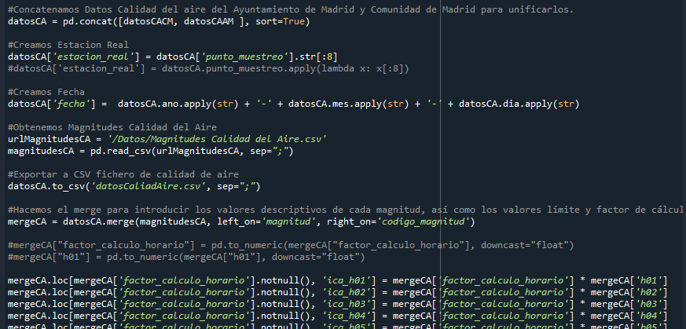
3.Preparación de los datos
3.1 Preparación del dataset
El tratamiento de los dataset lo realizamos en phyton.
Calculamos el ICA de cada contaminante.
Así vienen los dataset originales, con los valores horarios en columnas.

Slide 11
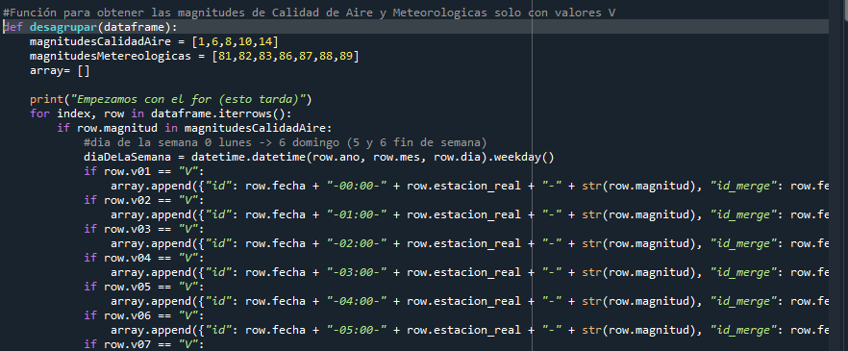
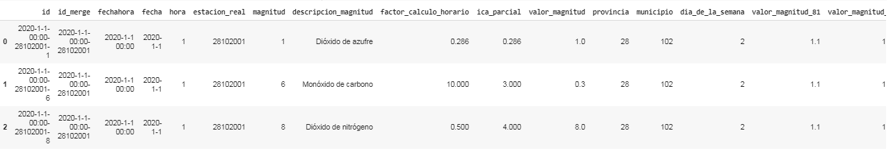
3.Preparación de los datos
3.1 Preparación del dataset
Transformamos con phyton el dataset desagrupando y poniendo los valores de cada hora de las magnitudes de calidad del aire en filas y las características metereologicas en columnas, para poder realizar un mejor tratamiento de series temporales.

Slide 12
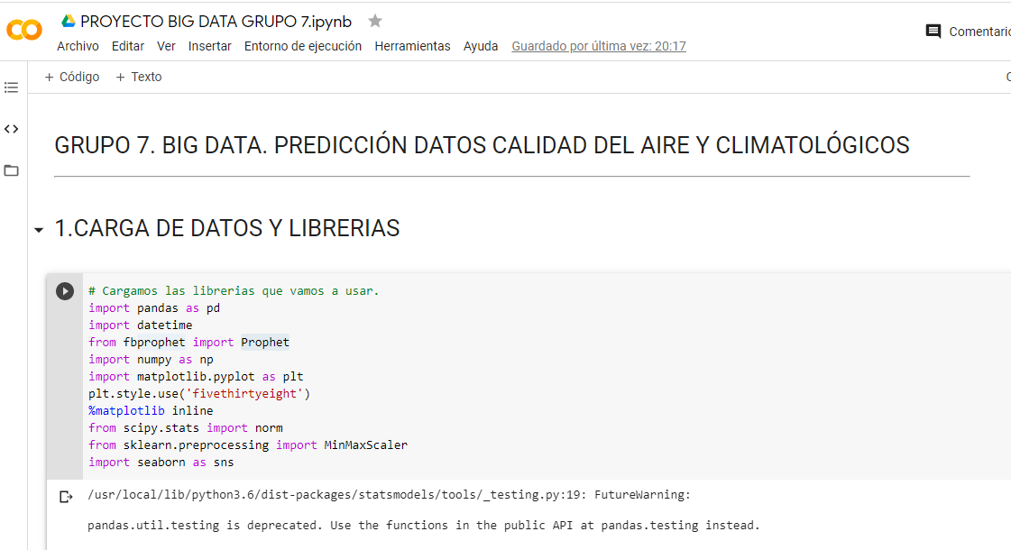
3.Preparación de los datos
3.2 Preprocesamiento y análisis de los datos
Utlizamos google colab para analizar el dataset generado y verificar las hipótesis de cara a modelar con series temporales.

Slide 13
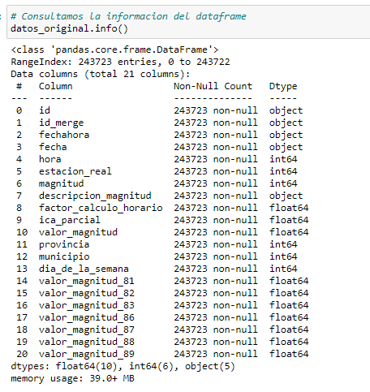
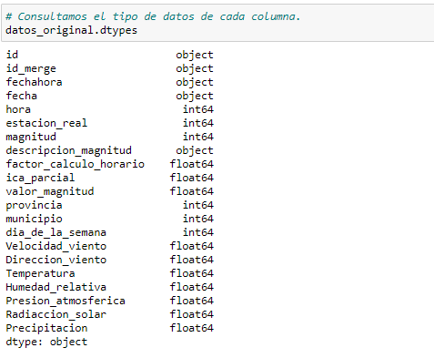
3.Preparación de los datos
3.2 Preprocesamiento y análisis de los datos
Hacemos un repaso rápido de los datos que tenemos, sus tipos de datos

Slide 14
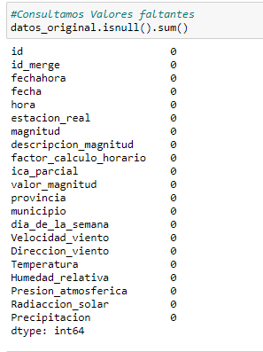
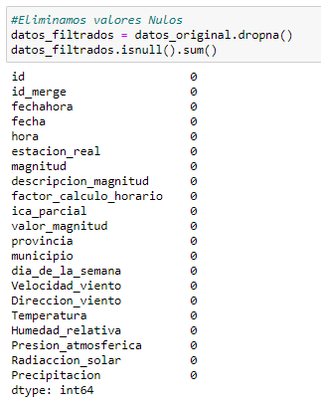
3.Preparación de los datos
3.2 Preprocesamiento y análisis de los datos
Consultamos valores faltantes, eliminamos nulos.

Slide 15
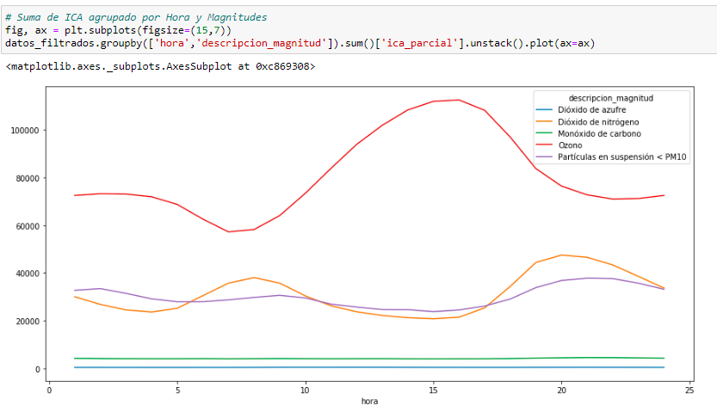
3.Preparación de los datos
3.2 Preprocesamiento y análisis de los datos
Gráfico descriptivo del valor de ICA de cada contaminante en cada hora del día.

Slide 16
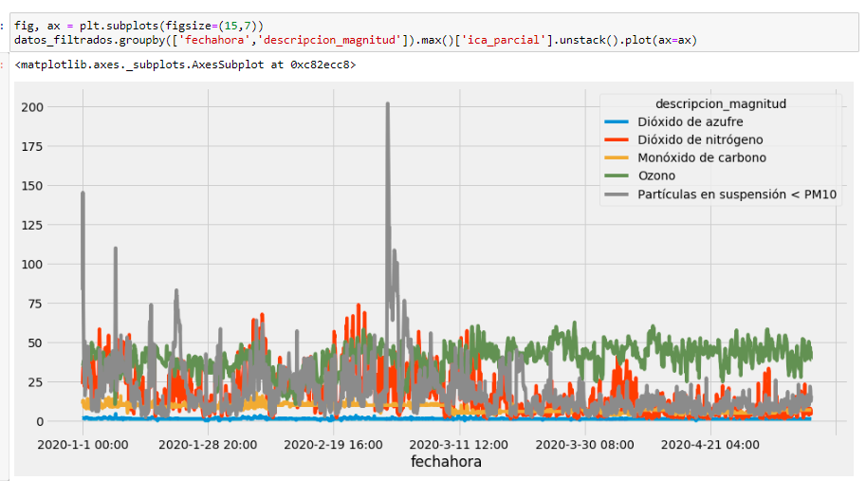
3.Preparación de los datos
3.2 Preprocesamiento y análisis de los datos
Podemos ver las series temporales de cada uno de los contaminantes en el periodo de estudio de los meses de enero a abril 2020.

Slide 17
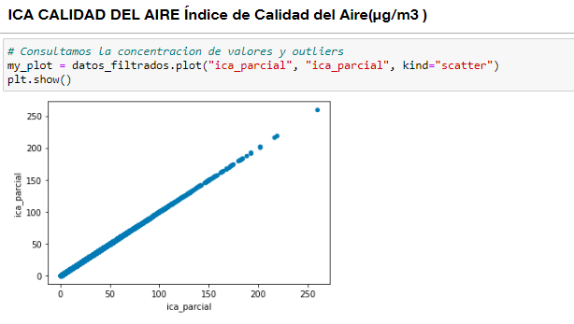
3.Preparación de los datos
3.3 Comprensión de los datos

Slide 18
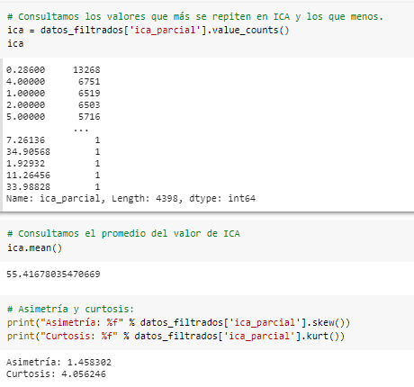
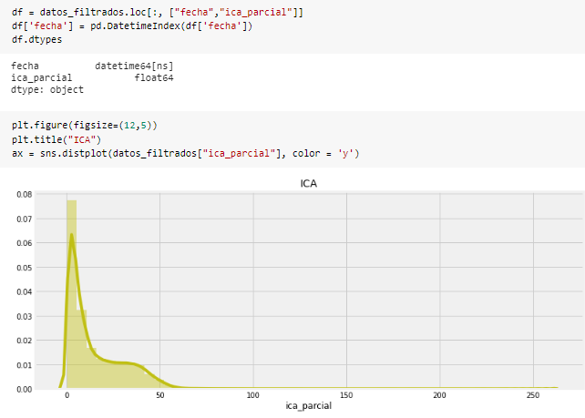
3.Preparación de los datos
3.3 Comprensión de los datos
Analizamos las los valores que más se repiten del ICA y los que menos, su media y las medidas de distribución cómo son la asimetría y la curtosis.
Tenemos un sesgo positivo, lo que indica una asimetría a la derecha y en cuanto a la curtosis el valor es >0 lo que indica que la distribución es leptocúrtica , los datos están muy concentrados hacia la media. Si la curtosis hubiera sido 0 nos indicaría que la distribución es normal.

Slide 19
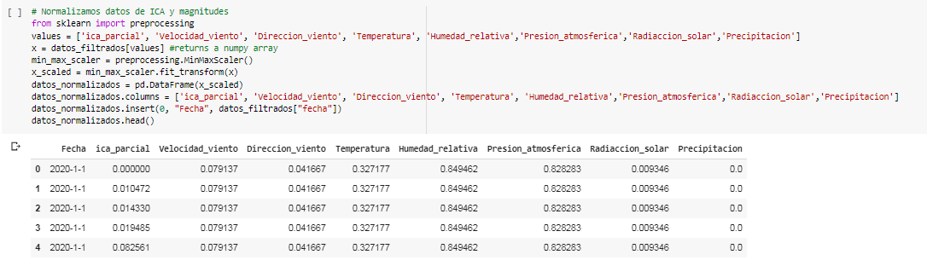
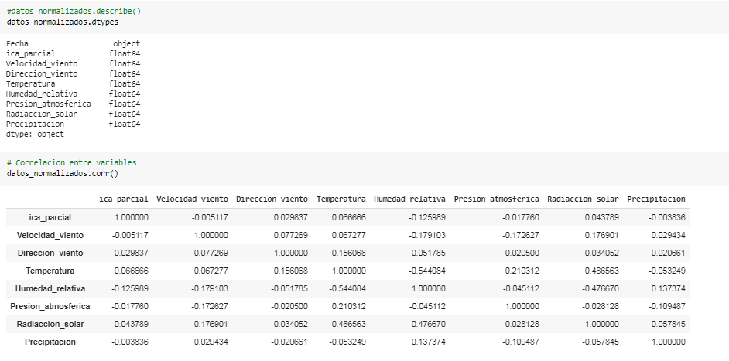
4. Modelado
4.1 Preparación del modelo
Normalizamos el ICA y las magnitudes

Slide 20
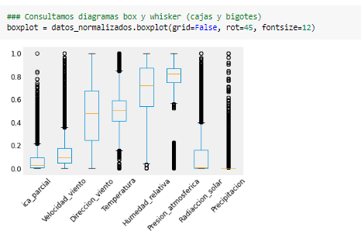
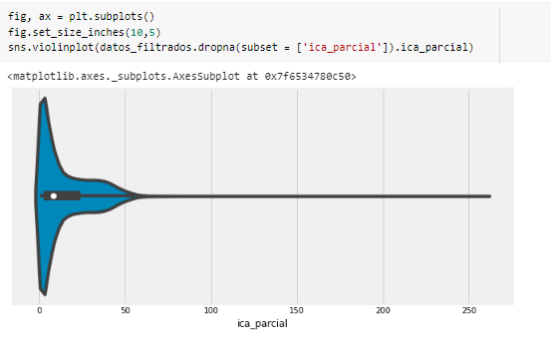
4. Modelado
4.1 Preparación del modelo
Consultamos los diagramas de Box-whisker. Donde se aprecia que hay muchos datos atípicos en casi todas las variables, únicamente la dirección del viento y la humedad relativa

Slide 21
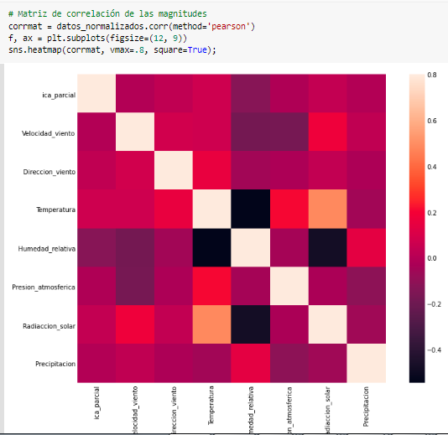
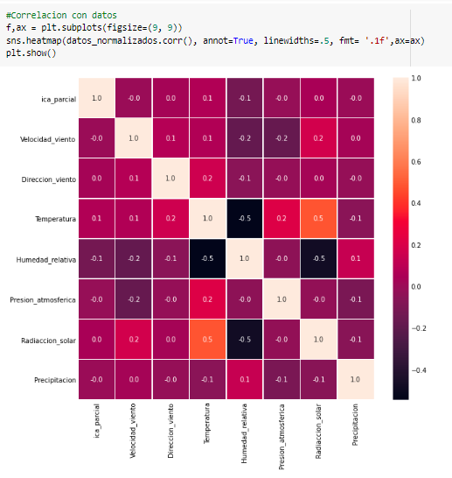
4. Modelado
4.1 Preparación del modelo
Análisis de correlaciones, no se observa ninguna correlación significativa, esta parte nos plantea un serío problema a la hora de modelizar algo con una cierta fiabilidad.

Slide 22
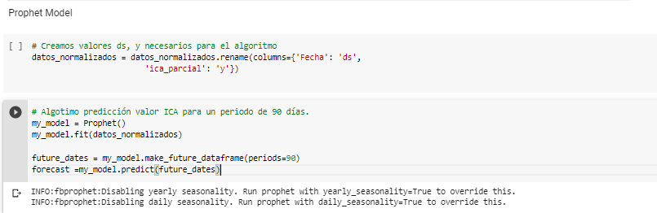
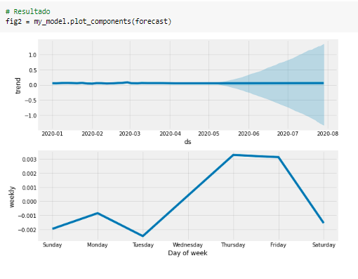
4. Modelado
4.2 Primer modelo
Comenzamos con la modelización , para lo cual el primer modelo que probamos es Prophet Model…….

